Slide 1
МБДОУ ДС «Зоренька» г. Волгодонска
Презентация проекта
«Я – патриот своей страны»
Тип проекта: познавательно – творческий
Подготовительная группа № 12 «Непоседы»
Сроки реализации проекта: 24.11. – 07.12.2021г.
Подготовила: воспитатель Прасолова Е.Н.
г. Волгодонск, 2021

Slide 2
Цель проекта: формирование и систематизация представлений о своей Родине, о ее культуре и истории, традициях, символах.
Задачи проекта:
- создать условия для развития познавательных и творческих способностей детей в процессе работы над проектом;
– расширять представления о России, познакомить с ее городами, со столицей Российской Федерации – Москвой;
- познакомить с разными национальностями, населяющими Россию, воспитывать уважительное отношение к людям другой нации;
- знакомить детей с русской культурой, языком, традициями;
- формировать бережное отношение к природе. Вызвать чувство восхищения и восторга красотой своей Родины;
- формировать у родителей активной жизненной позиции по вопросам патриотического воспитания;
- прививать чувство гордости, глубокого уважения и почитания символов Российской Федерации – герба, гимна, флага;
- воспитывать у дошкольников любовь и уважение к своей семье, городу, краю, стране в которой он живет, гордость за принадлежность к гражданам России.

Slide 3
Этапы проекта:
I
Подготовительный (24.11. -26.11.2021г.)
II
Основной (29.11. - 06.12.2021г.)
III
Заключительный (07. 12. 2021г.)

Slide 4
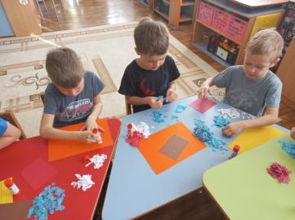
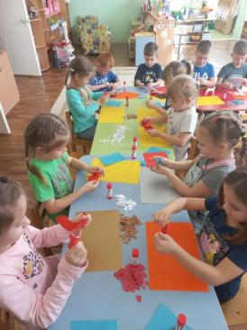
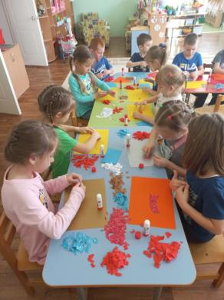
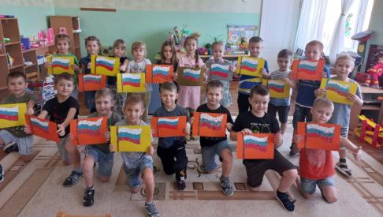
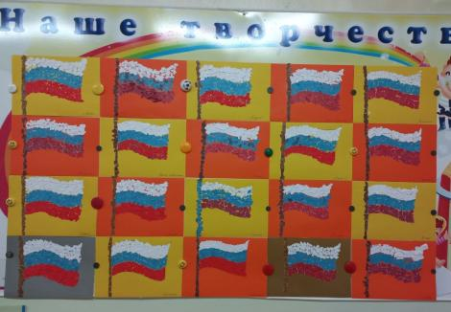
«Флаг России»

Slide 5
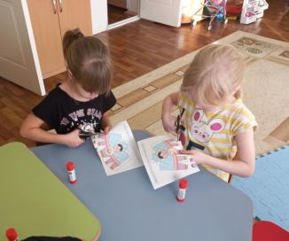
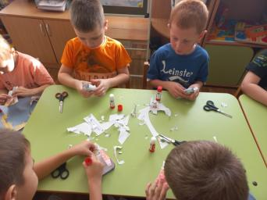
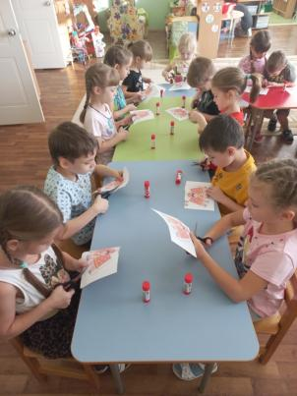
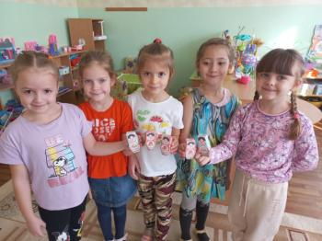
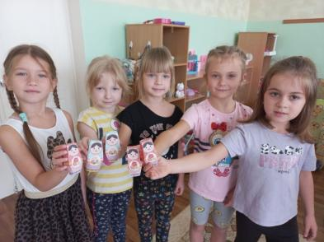
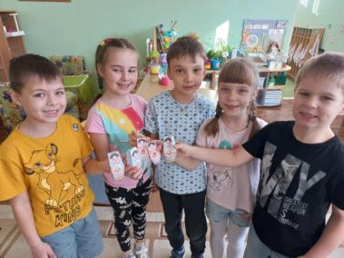
«Матрешки»

Slide 6
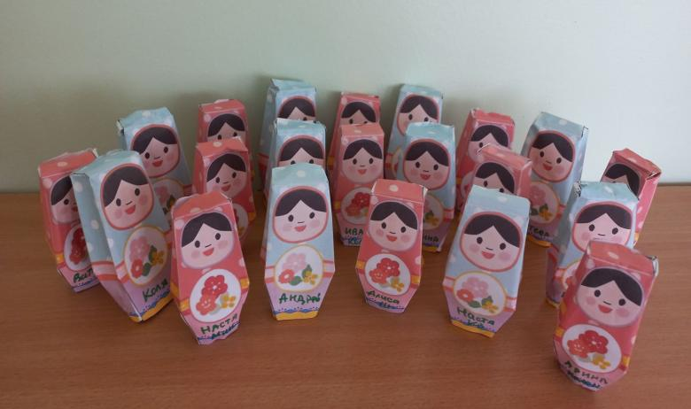

Slide 7
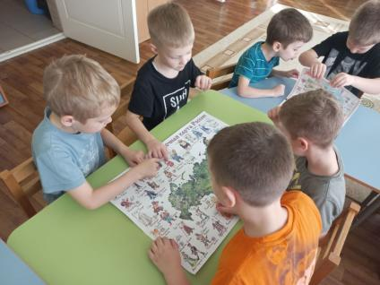
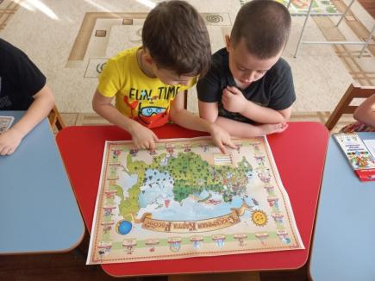
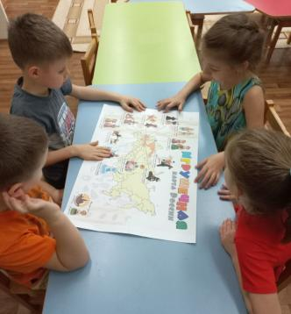
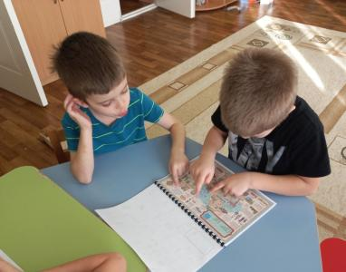
«Карты России»

Slide 8
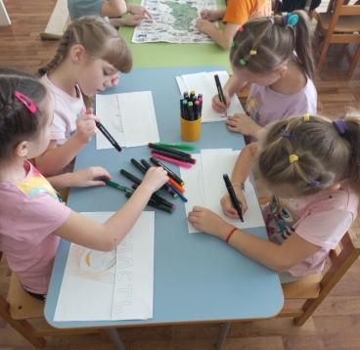
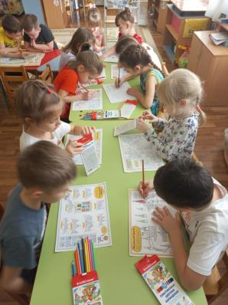
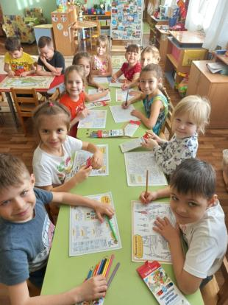
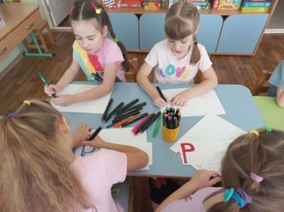
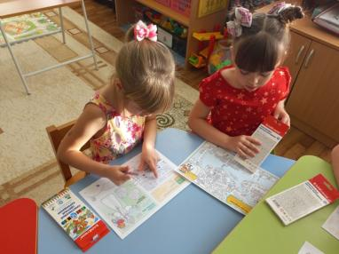

Slide 9
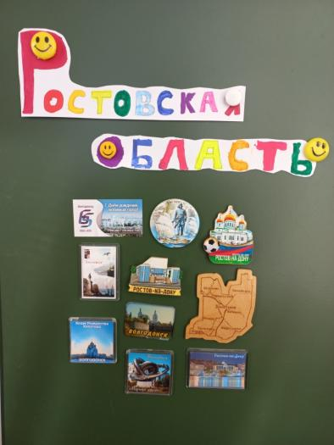
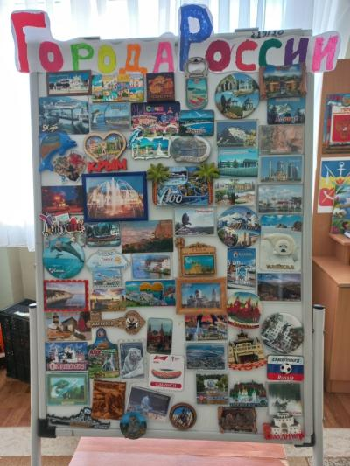
Выставка магнитов «Города России»

Slide 10
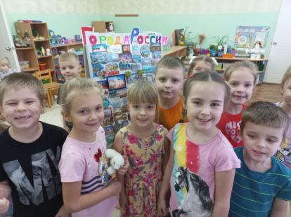
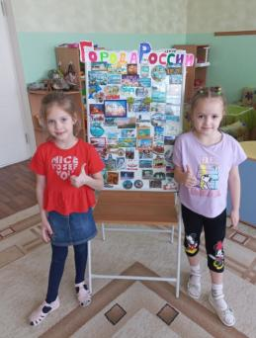
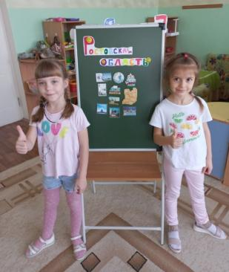
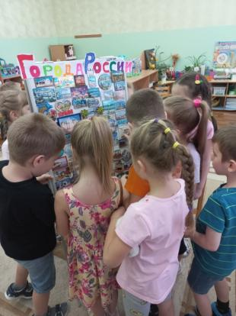
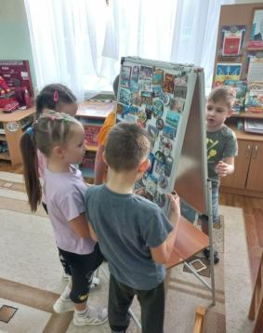
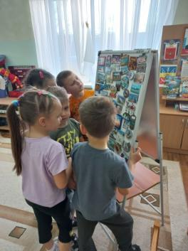

Slide 11
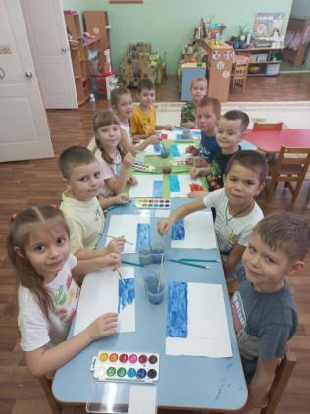
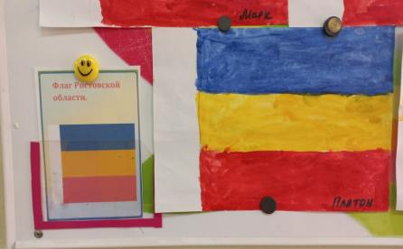
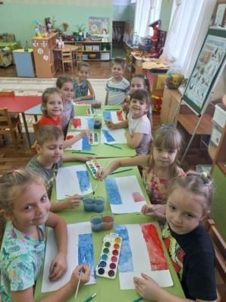
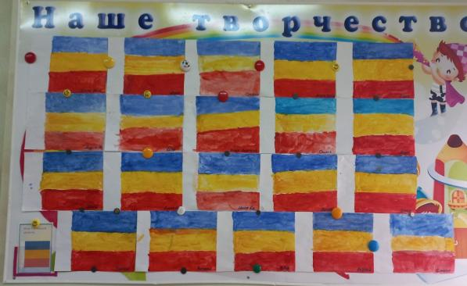
«Флаг Ростовской области»

Slide 12
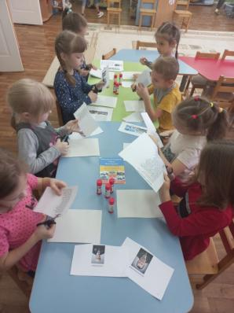
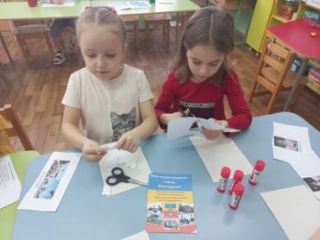
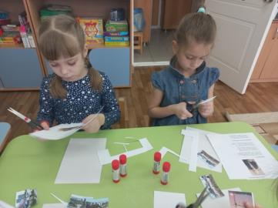
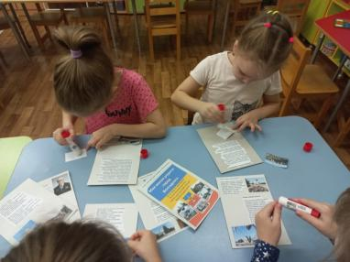
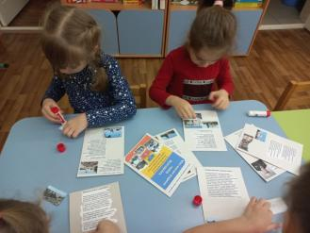

Slide 13
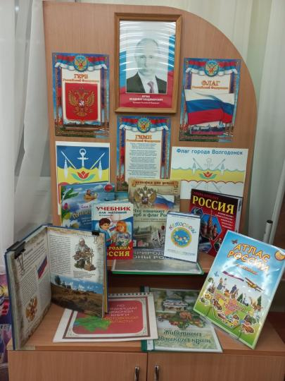
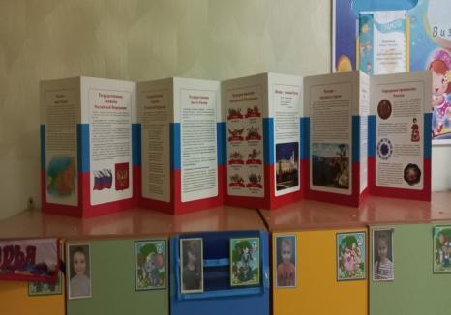

Slide 14
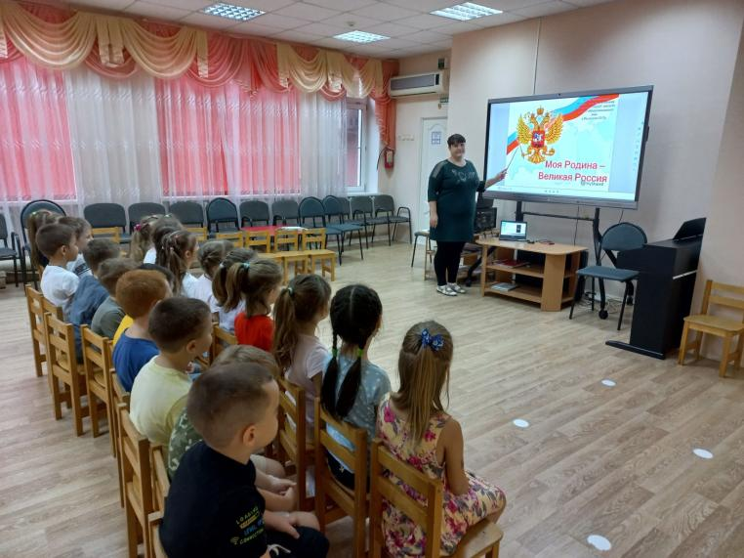

Slide 15
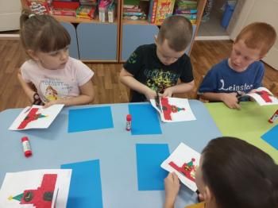
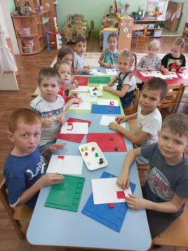
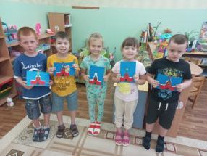
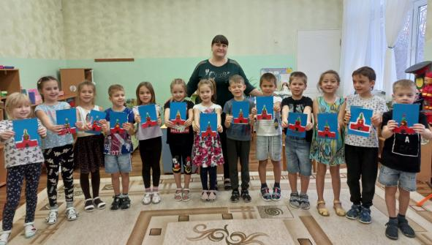
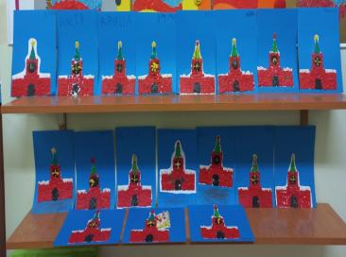
«Московский Кремль»

Slide 16
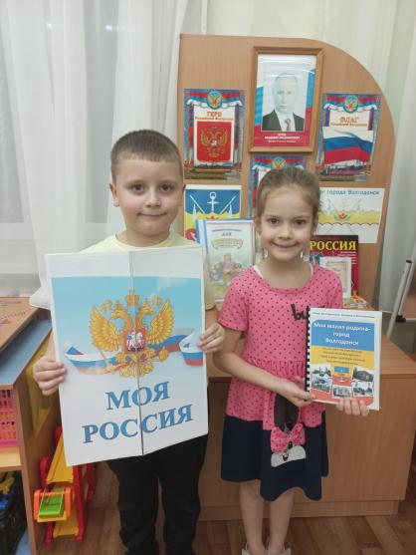
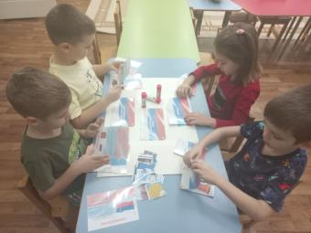
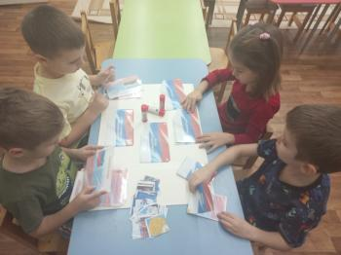

Slide 17
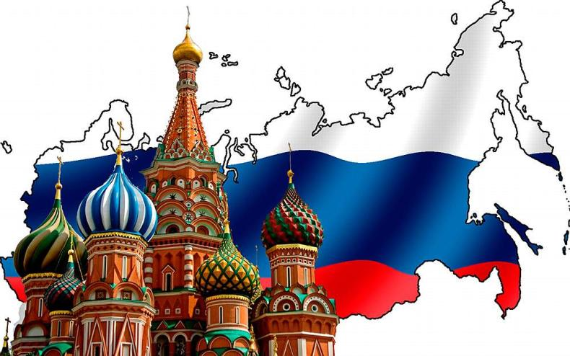

Slide 18
Спасибо за внимание

